Slide 1
Научно-учебная группа «Управление надежностью на предприятиях» Доклад подготовлен в ходе проведения исследования Проект № 24-00-024 «Развитие методов прогнозирования показателей надежности электронных модулей» в рамках Программы «Научный фонд Национального исследовательского университета «Высшая школа экономики» (НИУ ВШЭ)» в 2024 г.
Департамент электронной инженерии
Московский институт электроники и математики им. А.Н. Тихонова
Москва
1.03.2024 г.
Доклад «Учет результативности СМК и СМН в оценке показателей надежности электронных модулей 1 уровня»
Докладчик Бушуев Никита Игоревич, студент 3 года обучения – ОП “ИТСС”

Slide 2
Московский институт электроники и математики им. А.Н. Тихонова
Управление надежностью на предприятиях
Развитие методов прогнозирования показателей надежности электронных модулей
Система менеджмента качества (СМК)
СМК представляет собой набор бизнес-процессов, которые сосредоточенных на последовательном удовлетворении потребностей клиентов и требований заказчиков. Система направлена на создание таких условий работы, которые минимизируют ошибки.
Существует два вида СМК: универсальная и отраслевая. Универсальную может использовать любое предприятие, вне зависимости от размера и вида деятельности компании. Отраслевая разрабатывается под конкретный тип.
Одни из основных действий для реализации СМК это:
анализ и корректировка процессов, их рисков;
вовлечение работников в улучшение процессов;
создание новой системы управления, связанной со стратегией развития компании;
проведение регулярных внутренних и сторонних аудитов.

Slide 3
Московский институт электроники и математики им. А.Н. Тихонова
Управление надежностью на предприятиях
Развитие методов прогнозирования показателей надежности электронных модулей
Система менеджмента надежности (СМН)
Система менеджмента надежности: Набор взаимосвязанных или взаимодействующих элементов организации, необходимых для установления политики и целей, определения и внедрения процессов, требуемых для достижения поставленных целей в области надежности.

Slide 4
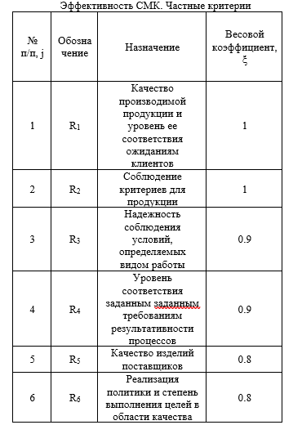
Московский институт электроники и математики им. А.Н. Тихонова
Управление надежностью на предприятиях
Развитие методов прогнозирования показателей надежности электронных модулей
Оценка эффективности СМК на предприятии
$R_{j}$ – численное значение j-го частного критерия; s – количество частных критериев.
$R_{СМК}>0.95 −высокая$
$${0.75<R}_{СМК}<0.95 −средняя$$
$${0.6<R}_{СМК}<0.75 −допустимая$$
$R_{СМК}<0.6 −недопустимая$

Slide 5
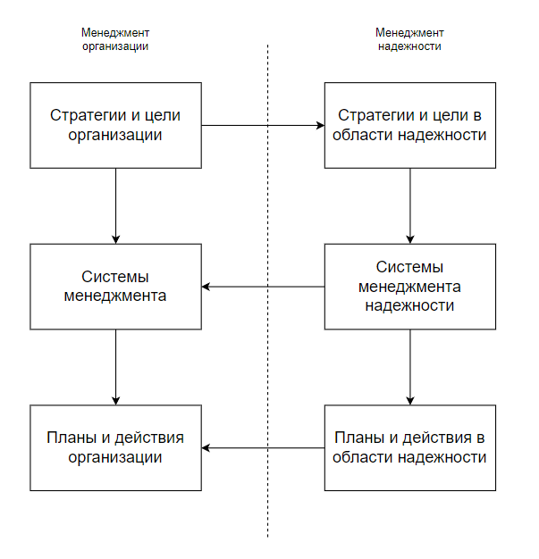
Московский институт электроники и математики им. А.Н. Тихонова
Управление надежностью на предприятиях
Развитие методов прогнозирования показателей надежности электронных модулей
Оценка эффективности СМК на предприятии
Существуют ещё критерии R7, R8 и R9, которые отражают, насколько хорошо организация обеспечена ресурсами для СМК, насколько квалифицирован ее персонал и насколько адекватна и подходящая система менеджмента надежности (СМН).

Slide 6
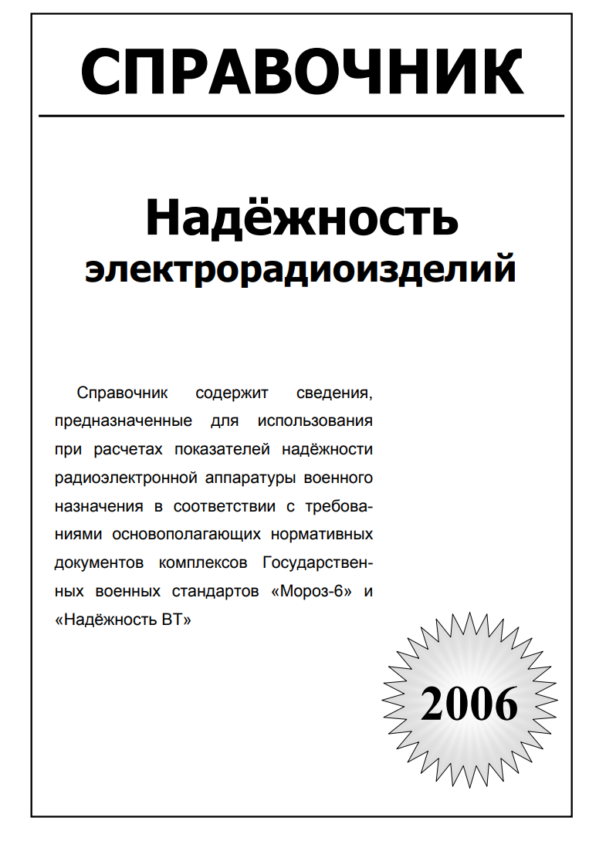
Московский институт электроники и математики им. А.Н. Тихонова
Управление надежностью на предприятиях
Развитие методов прогнозирования показателей надежности электронных модулей
Математические выражения для оценки надёжности ЭМ 1 уровня в России
$K_{A}$– коэффициент качества производства РУ, $N$– количество ЭРИ в РУ; $λ_{n}$– интенсивность отказов ЭРИ
$K_{A}$= 1 по военным стандартам «Мороз-6» и «Климат-8»;
$K_{A}$= 0,2 по положению РК-98.
Данный подход не зависит от действительных показателей эффективности СМК для каждого конкретного предприятия

Slide 7
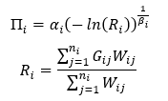
Московский институт электроники и математики им. А.Н. Тихонова
Управление надежностью на предприятиях
Развитие методов прогнозирования показателей надежности электронных модулей
Математические выражения для оценки надёжности ЭМ 1 уровня в США
$λ_{IA}$– первоначальная оценка интенсивности отказов, $λ_{SW} −прогнозируемая интенсивность отказов ПО в месяц$
$$K_{A}=(П_{p}П_{IM}П_{E}+П_{D}П_{G}+П_{M}П_{IM}П_{E}П_{G}+П_{S}П_{G}+П_{l}+П_{N}+П_{W})$$

Slide 8
Московский институт электроники и математики им. А.Н. Тихонова
Управление надежностью на предприятиях
Развитие методов прогнозирования показателей надежности электронных модулей
Математические выражения для оценки надёжности ЭМ 1 уровня во Франции
$П_{PM}$– коэффициент, учитывающий влияние контроля и качества производства; $П_{Process}$– коэффициент, учитывающий все процессы, начиная от создания спецификации и заканчивая эксплуатацией и обслуживанием; $λ_{Phy}$– оценка интенсивности отказов физического воздействия
$t_{annual}$– продолжительность i-ой фазы в течение одного года; $П_{i}$– коэффициент, учитывающий электрические, механические и тепловые перегрузки; $λ_{i}$– интенсивность отказов, которая соответствует каждому профилю миссии.

Slide 9
Московский институт электроники и математики им. А.Н. Тихонова
Управление надежностью на предприятиях
Развитие методов прогнозирования показателей надежности электронных модулей
Математические выражения для оценки надёжности ЭМ 1 уровня в Германии
Siemens SN 29500
$λ_{EM}$ – оценка интенсивности отказов; $λ_{i}$– интенсивность отказа для i-го ЭРИ; $λ_{ref}$– базовая интенсивность отказов; $П_{i}$ - коэффициенты зависимости;

Slide 10
Московский институт электроники и математики им. А.Н. Тихонова
Управление надежностью на предприятиях
Развитие методов прогнозирования показателей надежности электронных модулей
Математические выражения для оценки надёжности ЭМ 1 уровня в Китае
Стандарт GJB/z 299В
Базовой моделью надежности является тандемная модель, интенсивность отказов рассчитывается по формуле:
Если компоненты системы независимы друг от друга, то надежность системы вычисляется:
$λ_{s}$ – интенсивность отказов ЭМ1; $N$ – количество классов ЭРИ в составе ЭМ1; $n_{i}$ – количество ЭРИ i-го типа в составе ЭМ1; $λ_{i}$ – интенсивность отказов ЭРИ i – го типа; $R_{s}(t)$ - надежность системы в момент времени t; $R_{i}(t_{i})$ - надежность i-го компонента в момент времени (t) ; $t_{s}$ - момент времени отказа системы; $t_{i}$ - момент времени отказа i-го компонента.

Slide 11
Научно-учебная группа «Управление надежностью на предприятиях» Доклад подготовлен в ходе проведения исследования Проект № 24-00-024 «Развитие методов прогнозирования показателей надежности электронных модулей» в рамках Программы «Научный фонд Национального исследовательского университета «Высшая школа экономики» (НИУ ВШЭ)» в 2024 г.
Департамент электронной инженерии
Московский институт электроники и математики им. А.Н. Тихонова
Москва
1.03.2024 г.
Доклад «Учет результативности СМК и СМН в оценке показателей надежности электронных модулей 1 уровня»
Докладчик Бушуев Никита Игоревич, студент 3 года обучения – ОП “ИТСС”

